Slide 1

第二章
新民主主义革命理论
《毛泽东思想和中国特色社会主义理论体系概论》第二章新民主主义革命理论

Slide 2
教学目的
了解和掌握新民主主义革命理论的形成、基本内容及其意义，认识这一理论是中国革命实践经验的结晶，是中国革命胜利的指南，是马克思主义中国化的重要成果。
《毛泽东思想和中国特色社会主义理论体系概论》第二章新民主主义革命理论

Slide 3
本章节次
第一节 新民主主义革命理论的形成
第二节 新民主主义革命的总路线和基本纲领
第三节 新民主主义革命的道路和基本经验
《毛泽东思想和中国特色社会主义理论体系概论》第二章新民主主义革命理论

Slide 4
近代世界革命分为两类
一是资产阶级民主革命，资产阶级领导，任务是反对封建地主阶级，以建立资产阶级民主制度，为发展资本主义扫清道路为目标。1789年法国资产阶级大革命是其典型。
一是无产阶级社会主义革命，无产阶级领导，任务是推翻资本主义，以建立以公有制为基础的劳动人民当家作主的社会主义国家为目标。1917年俄国十月革命是这类革命的楷模。
《毛泽东思想和中国特色社会主义理论体系概论》第二章新民主主义革命理论

Slide 5
第一节 新民主主义革命理论的形成
一、近代中国国情和中国革命的时代特征
（一）近代中国的国情——形成的历史背景
（二）中国革命的时代特征——形成的时代条件
二、中国革命经验的概括和总结——形成的实践基础
《毛泽东思想和中国特色社会主义理论体系概论》第二章新民主主义革命理论

Slide 6
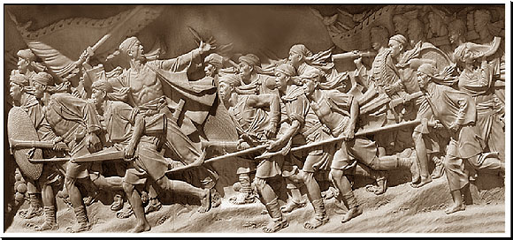
第一节 新民主主义革命理论的形成
一、近代中国国情和中国革命的时代特征
《毛泽东思想和中国特色社会主义理论体系概论》第二章新民主主义革命理论

Slide 7
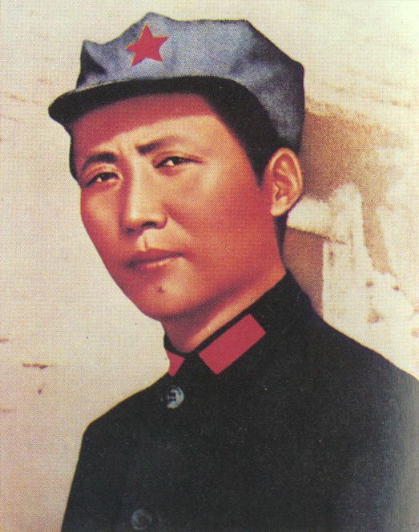
1、近代中国的国情
近代中国，已经沦为一个半殖民地半封建社会性质的社会，这是最基本的国情。
认清中国社会的性质，就是说，认清中国的国情，乃是认清一切革命问题的基本的根据。
《毛泽东思想和中国特色社会主义理论体系概论》第二章新民主主义革命理论

Slide 8
半殖民地半封建社会的含义：
半殖民地，是指形式上有自己政府的独立国家，实际上政治、经济等社会各方面都受到外国殖民主义的控制和奴役；
半封建，是指形式上仍是封建统治和自然经济占主导，实际上社会已逐渐近代化，资本主义经济、政治、思想文化等因素在不断发展壮大。
半殖民地主要是从国家的政治地位上看的，半封建主要是从社会经济结构上看的。
《毛泽东思想和中国特色社会主义理论体系概论》第二章新民主主义革命理论

Slide 9
半殖民地化——政治控制
知识拓展
“租界”是十足的殖民地，这里的一切都由外国殖民者管理，不受中国法律的丝毫制约，俨然成为“国中之国”
“国中之国”
“租界”成为资本—帝国主义对中国实行武力恫吓，实行政治和经济侵略的基地，起着极其凶恶的作用。
租界
《毛泽东思想和中国特色社会主义理论体系概论》第二章新民主主义革命理论

Slide 10
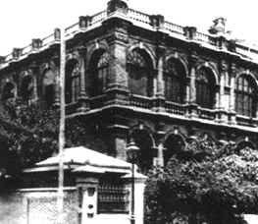
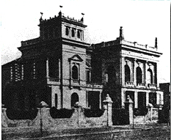
半殖民地化——经济掠夺
外国资本在中国设立的银行,是它们对中国进行资本输出的枢纽，成为列强对华经济侵略的中心。
外国银行
法国在上海设立的东方汇理银行
德国在汉口设立的德华银行
《毛泽东思想和中国特色社会主义理论体系概论》第二章新民主主义革命理论

Slide 11
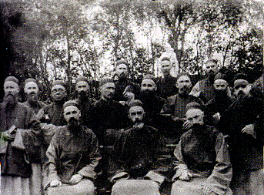
半殖民地化——文化渗透
帝国主义在思想上、精神上对中国人民进行奴役。
上海天主教堂的传教士
《毛泽东思想和中国特色社会主义理论体系概论》第二章新民主主义革命理论

Slide 12
半封建社会
第一，封建时代自给自足的自然经济的基础被破坏了，但封建剥削制度的根基在中国经济生活中占有明显的优势。
第二，民族资本主义有了某些发展，但它没有成为中国社会经济的主要形式，它的力量很软弱。
第三，皇帝和贵族的专制政权被推翻了，代之而起的先是地主军阀的统治，接着是地主阶级和大资产阶级联盟专政。
《毛泽东思想和中国特色社会主义理论体系概论》第二章新民主主义革命理论

Slide 13

帝国主义和中华民族之间的民族矛盾
的主要矛盾
近代中国社会
（外部的，民族的）
封建主义和人民大众之间的阶级矛盾
（内部的，阶级的）
《毛泽东思想和中国特色社会主义理论体系概论》第二章新民主主义革命理论

Slide 14
近代中国社会的历史任务
一是求得民族独立和人民解放（民族民主革命）解决生产关系问题。
（前提）
二是实现国家繁荣富强和人民共同富裕（建设现代化）解决生产力问题。
（归宿）
《毛泽东思想和中国特色社会主义理论体系概论》第二章新民主主义革命理论

Slide 15
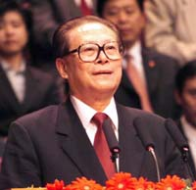
两大历史任务的关联：
江泽民在中共十五大的报告中指出，近代中国鸦片战争后，中华民族面对着两大历史任务：一个是求得民族独立和人民解放，一个是实现国家繁荣富强和人民共同富裕。前一个任务是为后一个任务扫清障碍，创造必要的前提。
《毛泽东思想和中国特色社会主义理论体系概论》第二章新民主主义革命理论

Slide 16
2、中国革命的时代特征
就世界历史进程而言，第一次世界大战与十月革命，共同影响了20世纪人类历史发展的基本进程，也对中国革命产生了转折性的历史影响。
就中国的民族历史进程而言，历史表明，中国问题的最终解决并非能仅仅通过一般意义上的资产阶级民主革命就可以实现。
《毛泽东思想和中国特色社会主义理论体系概论》第二章新民主主义革命理论

Slide 17
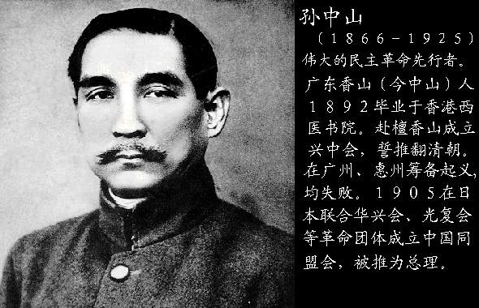
由旧三民主义转向新三民主义
《毛泽东思想和中国特色社会主义理论体系概论》第二章新民主主义革命理论

Slide 18

新旧民主主义革命的区别？
 | 新民主主义革命 | 旧民主主义革命
领导权 | 无产阶级 | 资产阶级
指导思想 | 马克思主义 | 资产阶级民主主义
国际范畴 | 世界无产阶级革命 | 世界资产阶级革命
前途 | 社会主义 | 资本主义
《毛泽东思想和中国特色社会主义理论体系概论》第二章新民主主义革命理论

Slide 19
近代中国革命以五四运动为开端，进入新民主主义革命阶段。
从中国革命的领导力量来看，五四运动中，中国无产阶级开始作为一支独立的政治力量登上政治舞台，从此中国革命有了坚强的领导阶级。
从中国革命的指导思想来看，五四运动后，马克思主义在中国广泛传播，具有初步共产主义思想的知识分子经过反复分析、比较和鉴别，最终选择了马克思主义作为中国革命的指导思想。
《毛泽东思想和中国特色社会主义理论体系概论》第二章新民主主义革命理论

Slide 20
二、中国革命经验的概括和总结
新民主主义革命理论不是凭空产生的，而是中国革命实践经验的概括和总结。
中国共产党成立后，开始把马克思主义与中国革命具体实际相结合。
新民主主义革命理论是在反对 “左”倾教条主义和右的错误倾向的斗争中形成的。
《毛泽东思想和中国特色社会主义理论体系概论》第二章新民主主义革命理论

Slide 21
1、新主主义革命基本思想的形成（一大至四大）
◇一大：规定了党的奋斗目标。
◇二大：明确提出党在民主革命时期的纲领。
◇三大：提出建立国共合作统一战线思想。
◇四大：第一次明确提出坚持无产阶级领导权和农民同盟军的思想。
《毛泽东思想和中国特色社会主义理论体系概论》第二章新民主主义革命理论

Slide 22
2、新民主义革命基本思想的发展（大革命失败至抗战前）
◇“八七会议”，毛泽东提出 “须知政权是由枪杆子中取得的”的著名论断。
◇创建农村革命根据地的过程中，毛泽东论证了红色政权存在和发展的原因及其条件。
◇“工农武装割据”的经验。
◇农村包围城市，武装夺取政权的革命理论。
《毛泽东思想和中国特色社会主义理论体系概论》第二章新民主主义革命理论

Slide 23
3．新民主主义革命理论的成熟（抗战期间）
◇制定了新民主主义革命的政治，经济，文化纲领。
◇科学概括了中国革命的三大法宝。
《毛泽东思想和中国特色社会主义理论体系概论》第二章新民主主义革命理论

Slide 24
4、新民主主义革命理论进行了进一步完善和发展（解放战争时期）
◇无产阶级领导的，人民大众的，反对帝国主义、封建主义和官僚资本主义的革命完整表述。
◇新民主主义革命理论，系统论述人民民主专政理论。
总之，没有中国革命的实践，没有对实践经验的概括和总结，也就不会有新民主主义革命理论的形成和发展。
《毛泽东思想和中国特色社会主义理论体系概论》第二章新民主主义革命理论

Slide 25
第二节 新民主主义革命的总路线和基本纲领
一、新民主主义革命的总路线
二、新民主主义的基本纲领
《毛泽东思想和中国特色社会主义理论体系概论》第二章新民主主义革命理论

Slide 26
第二节 新民主主义革命的总路线
和基本纲领
一、新民主主义革命的总路线
《中国革命和中国共产党》
1939年，第一次提出新民主主义革命的科学概念和总路线的基本内容。
《毛泽东思想和中国特色社会主义理论体系概论》第二章新民主主义革命理论

Slide 27
毛泽东在《中国社会各阶级的分析》中指出：“中国过去一切革命斗争成效甚少，其基本原因就是因为不能团结真正的朋友，以攻击真正的敌人。”
《毛泽东思想和中国特色社会主义理论体系概论》第二章新民主主义革命理论

Slide 28
《在晋绥干部会议上的讲话》
1948年，完整地表述了总路线的内容，即无产阶级领导的，人民大众的，反对帝国主义、封建主义和官僚资本主义的革命。
《毛泽东思想和中国特色社会主义理论体系概论》第二章新民主主义革命理论

Slide 29
1、新民主主义革命的对象
谁是我们的敌人？谁是我们的朋友？这个问题是革命的首要问题。中国革命的对象不是别的，就是帝国主义和封建主义，就是帝国主义国家的资产阶级和本国的地主阶级。因为，在现阶段的中国社会中，压迫和阻止中国社会向前发展的主要的东西，不是别的，正是它们二者。
——毛泽东《中国社会各阶级分析》
《毛泽东思想和中国特色社会主义理论体系概论》第二章新民主主义革命理论

Slide 30
第一，帝国主义是近代中国民族民主革命的首要对象，是中国人民第一个和最凶恶的敌人。
帝国主义是阻碍中国社会进步和发展的首要因素，是近代中国贫困落后和一切灾祸的总根源。推翻帝国主义压迫，是中国走向独立和富强的前提。
——民族革命
《毛泽东思想和中国特色社会主义理论体系概论》第二章新民主主义革命理论

Slide 31
据不完全统计，在抗日战争中，中国军民伤亡达3500余万人。
据不完全统计，从“九一八”事变到1945年9月的14年间，按1937年的比值计算，日本侵略给中国造成的直接经济损失达1000亿美元，间接经济损失5000亿美元，掠夺钢铁3350千万吨，煤5.86亿吨，粮食5.4亿吨，木材1.2亿吨立方米，大豆上千万吨。
《毛泽东思想和中国特色社会主义理论体系概论》第二章新民主主义革命理论

Slide 32
反帝的内容?
废除一切不平等条约、推翻帝国主义在中国的一切特权、实现中华民族的完全独立。
反帝的形式?
直接的—民族革命
间接的—民主革命（打碎其统治工具）
《毛泽东思想和中国特色社会主义理论体系概论》第二章新民主主义革命理论

Slide 33
第二，封建主义是阻碍近代中国进步的主要障碍。
封建经济使中国工业化和现代化缺少最起码的条件。
封建政治是阻碍中国社会整体进步的最反动力量。
“地主阶级是帝国主义统治中国的主要社会基础，是用封建制度剥削和压迫农民的阶级，是在政治上、经济上、文化上阻碍中国社会前进而没有丝毫进步作用的阶级。”
——毛泽东
《毛泽东思想和中国特色社会主义理论体系概论》第二章新民主主义革命理论

Slide 34
反封建从根本上说就是从经济上消灭封建剥削制度，在政治上消灭封建军阀的专制统治，消灭地主阶级，解放生产力，从而为中国经济现代化，政治民主化创造条件。
——民主革命
《毛泽东思想和中国特色社会主义理论体系概论》第二章新民主主义革命理论

Slide 35
民族革命与民主革命的关系
近代中国，民族革命和民主革命两个任务是相互联系的。因为帝国主义是地主阶级的靠山，不推翻帝国主义统治，就不能消灭封建地主阶级统治。反之，封建地主阶级是帝国主义统治中国社会的基础。不推翻封建地主阶级，就不能组织起革命队伍，就不能推翻帝国主义。
《毛泽东思想和中国特色社会主义理论体系概论》第二章新民主主义革命理论

Slide 36
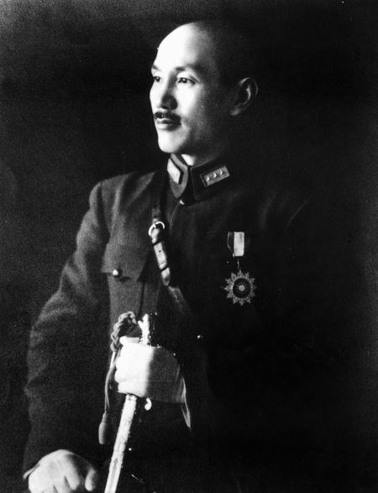
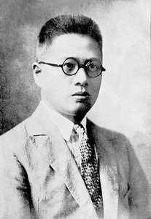
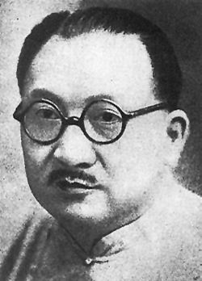
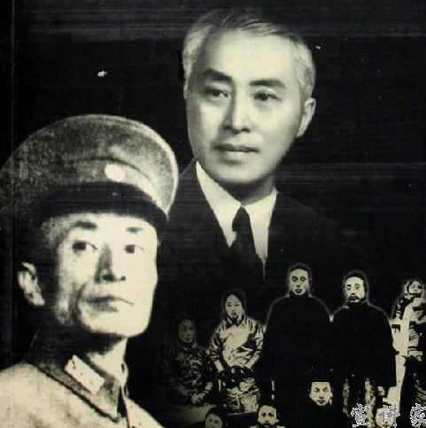
第三，官僚资本主义严重束缚了中国社会生产力的发展，也是中国革命的对象。
中国资本主义分为官僚资本主义和民族资本主义两部分，中国资产阶级分为官僚资产阶级和民族资产阶级两部分。民族资产阶级是新民主主义革命的动力之一，而官僚资产阶级依附于帝国主义并为帝国主义所豢养，则是革命的对象。
《毛泽东思想和中国特色社会主义理论体系概论》第二章新民主主义革命理论

Slide 37
需要指出的是，反对官僚资本主义，并非因为它是资本主义，而是因为这种资本主义同外国帝国主义、本国地主阶级和旧式富农密切地结合着，具有买办性、封建性、垄断性、腐朽性。因此，反对官僚资本主义是反帝反封建的民主革命的基本内容之一。
《毛泽东思想和中国特色社会主义理论体系概论》第二章新民主主义革命理论

Slide 38
案例分析
孔祥熙（1880—1967），字庸之，山西太谷人，投靠蒋介石后，历任南京国民政府工商、实业、财政等部部长和行政院院长等要职。孔祥熙主管财政达11年之久，被称为国民政府的“聚敛之臣”。他依靠政治特权，通过军火贸易、操纵外汇、债券舞弊、走私贩私、滥发纸币、黄金投机等各种非法手段和途径获取了大量的财富。
《毛泽东思想和中国特色社会主义理论体系概论》第二章新民主主义革命理论

Slide 39
案例讨论
结合案例谈谈为什么在新民主主义革命阶段我们要反对官僚资本主义？
《毛泽东思想和中国特色社会主义理论体系概论》第二章新民主主义革命理论

Slide 40
2、新民主主义革命的动力
新民主主义革命的动力是工人阶级、农民阶级、城市小资产阶级和民族资产阶级，而根本的动力是工人和农民。
工人阶级
农民阶级
新民主主义革命的
动力
城市小资产阶级
民族资产阶级
《毛泽东思想和中国特色社会主义理论体系概论》第二章新民主主义革命理论

Slide 41
美国哈佛大学龚忠武博士在《中国向农村的贫穷开战》一文中写道：
“中国广大的农村是中国社会的基础，从古到今，谁能够解决农民问题，谁就能够控制农村，谁就能够统治中国，就能使中国长治久安。当然毛泽东和中国共产党早就敏锐地看到了中国政治上的这个诀窍，这个千古不易的中国历史规律，所以中国共产党胜利了，国民党失败了。”
《毛泽东思想和中国特色社会主义理论体系概论》第二章新民主主义革命理论

Slide 42

3、新民主主义革命的领导
无产阶级的领导权是中国革命的中心问题，也是新民主主义革命理论的核心问题。区分新旧两种不同范畴的民主主义革命，根本的标志是革命的领导权掌握在无产阶级手中还是掌握在资产阶级手中。
《毛泽东思想和中国特色社会主义理论体系概论》第二章新民主主义革命理论

Slide 43

角色参与
为什么西方资产阶级能够领导民主革命取得胜利而中国资产阶级就不行？为什么中国的民主革命必须由无产阶级来领导？
《毛泽东思想和中国特色社会主义理论体系概论》第二章新民主主义革命理论

Slide 44
中国无产阶级的特点
（1）中国无产阶级从产生之日起便深受外国资本主义、本国封建主义和官僚资本主义的三重压迫，因此它具有坚强的斗争性，彻底的革命性。
（2）中国工人阶级分布集中，有利于组织团结。
（3）中国工人大部分出身破产农民，与农民有天然的联系，便于结成巩固的工农联盟。
《毛泽东思想和中国特色社会主义理论体系概论》第二章新民主主义革命理论

Slide 45
中国无产阶级如何实现领导权
第一，通过自己的政党——中国共产党才能实现。
第二，建立工农联盟。
第三，在与资产阶级的统一战线中坚持独立自主原则和实行又联合又斗争的政策。
第四，建立一支强大的革命武装。
第五，加强无产阶级政党建设。
《毛泽东思想和中国特色社会主义理论体系概论》第二章新民主主义革命理论

Slide 46
4、新民主主义革命的性质和前途
近代中国的社会性质和革命任务，决定了中国革命的性质不是无产阶级社会主义革命，而是资产阶级民主主义革命。
“只有经过民主主义，才能到达社会主义，这是马克思主义的天经地义。”
——毛泽东
《毛泽东思想和中国特色社会主义理论体系概论》第二章新民主主义革命理论

Slide 47
中国革命已不是旧式的资产阶级民主主义革命，而是新的民主主义革命。
 | 新民主主义革命 | 旧民主主义革命
领导权 | 无产阶级 | 资产阶级
指导思想 | 马克思主义 | 资产阶级民主主义
国际范畴 | 世界无产阶级革命 | 世界资产阶级革命
前途 | 社会主义 | 资本主义
《毛泽东思想和中国特色社会主义理论体系概论》第二章新民主主义革命理论

Slide 48
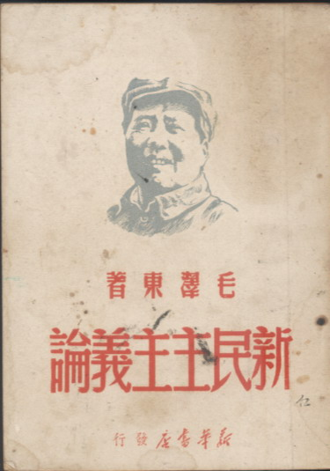
“中国现时社会的性质，既然是殖民地、半殖民地、半封建的性质，它就决定了中国革命必须分两个步骤。第一步，改变这个殖民地、半殖民地、半封建的社会形态，使之变成一个独立的民主主义的社会。第二步，使革命向前发展，建立一个社会主义的社会。”
——毛泽东
《毛泽东思想和中国特色社会主义理论体系概论》第二章新民主主义革命理论

Slide 49
新民主主义革命与社会主义革命的区别
新民主主义革命与社会主义革命的性质不同。新民主主义革命仍然属于资产阶级民主主义的革命范畴。社会主义革命是无产阶级性质的革命，它所要实现的目标是消灭资本主义剥削制度和改造小生产的私有制。
《毛泽东思想和中国特色社会主义理论体系概论》第二章新民主主义革命理论

Slide 50
新民主主义革命与社会主义革命的联系
新民主主义革命与社会主义革命又是互相联系、紧密衔接的。民主主义革命是社会主义革命的必要准备，社会主义革命是民主主义革命的必然趋势。
因此，毛泽东指出，中国共产党领导的中国革命必须分两步走，第一步是民主主义，第二步是社会主义。
《毛泽东思想和中国特色社会主义理论体系概论》第二章新民主主义革命理论

Slide 51

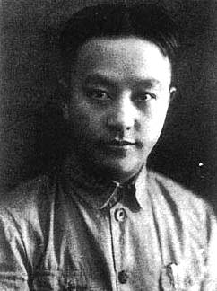
克服两种错误思想
“一次革命论”
“左”倾教条主义的“一次革命论”：混淆了民主主义革命和社会主义革命的界限，把两个不同性质的革命阶段并作一步走，不但要反对帝国主义和封建主义，还要同时反对资本主义，一举取得社会主义革命的胜利。错误在于，只看到了民主革命与社会主义革命的联系，而混淆了民主革命和社会主义革命的区别。
《毛泽东思想和中国特色社会主义理论体系概论》第二章新民主主义革命理论

Slide 52
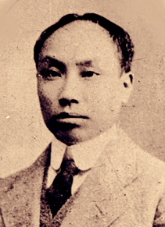
“二次革命论”
右的“二次革命论”：把中国革命过程中的两阶段（新民主主义革命和社会主义革命）割裂开来。先由资产阶级统帅进行资产阶级民主革命，建立资产阶级共和国，发展资本主义；然后再由无产阶级进行社会主义革命，取得政权。错误在于，只看到了民主革命和社会主义革命的区别，而没有看到两个革命阶段的联系。
《毛泽东思想和中国特色社会主义理论体系概论》第二章新民主主义革命理论

Slide 53
二、新民主主义的基本纲领
新民主主义的政治、新民主主义的经济和新民主主义的文化相结合，这就是新民主主义共和国，……这就是我们要造成的新中国。
——毛泽东
1、新民主主义的政治纲领
2、新民主主义的经济纲领
3、新民主主义的文化纲领
《毛泽东思想和中国特色社会主义理论体系概论》第二章新民主主义革命理论

Slide 54
1、新民主主义的政治纲领
推翻帝国主义和封建主义的统治，建立一个无产阶级领导、以工农联盟为基础的、各革命阶级联合专政的新民主主义共和国。
基本
内容
《毛泽东思想和中国特色社会主义理论体系概论》第二章新民主主义革命理论

Slide 55
（1）国家制度（国体）——无产阶级领导的，以工农联盟为基础的，包括小资产阶级、民族资产阶级和其他反帝反封建人们在内的几个革命阶级的联合专政。
（2）政权组织形式（政体）——实行民主集中制的人民代表大会制。
制度
设计
既不同于资产阶级专政的共和国，也不同与无产阶级专政的共和国，特定时期的过渡性质的共和国。
基本
特点
《毛泽东思想和中国特色社会主义理论体系概论》第二章新民主主义革命理论

Slide 56
2、新民主主义的经济纲领
没收封建地主阶级的土地归农民所有，没收官僚资产阶级的垄断资本归新民主主义的国家所有，保护民族工商业。
《毛泽东思想和中国特色社会主义理论体系概论》第二章新民主主义革命理论

Slide 57

没收封建地主阶级的土地归农民所有，是新民主主义革命的中心内容。
没收官僚资本归新民主主义国家所有，是新民主主义革命的题中应有之义。
保护民族工商业，是新民主主义经济纲领中极具特色的一项内容。
《毛泽东思想和中国特色社会主义理论体系概论》第二章新民主主义革命理论

Slide 58
为什么要没收官僚资本主义而保护民族资本主义？
 | 民族资本主义 | 官僚资本主义
产生途径 | 商品经济发展到一定阶段的产物 | 外国资本主义与本国封建主义相勾结的产物
本身性质 | 是先进的生产方式和经济成分，对发展现代技术和生产力具有积极作用 | 买办的、封建的、垄断的资本主义
矛盾性质 | 非对抗性 | 对抗性
民主革命中的对策 | 其生产关系进行保护，代表阶级进行团结联合 | 其生产关系要消灭，其代表阶级要打倒
社会主义革命中的对策 | 有偿赎买，其资产阶级是民主的对象 | 无偿没收，其资产阶级是专政的对象
革命性质 | 社会主义革命 | 民主主义革命和社会主义革命双重性
《毛泽东思想和中国特色社会主义理论体系概论》第二章新民主主义革命理论

Slide 59
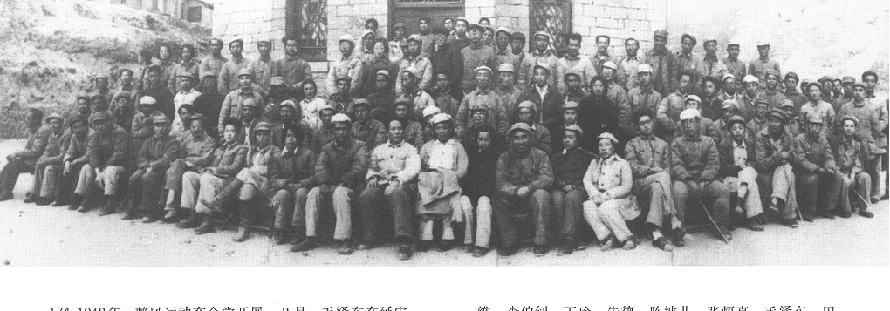
3、新民主主义的文化纲领
无产阶级领导的人民大众的反帝反封建的文化，即民族的科学的大众的文化。
1942年5月23日，毛泽东在延安杨家岭召开的文艺座谈会上发表重要讲话，深刻地阐明了革命文艺为工农兵服务的根本方向。
《毛泽东思想和中国特色社会主义理论体系概论》第二章新民主主义革命理论

Slide 60
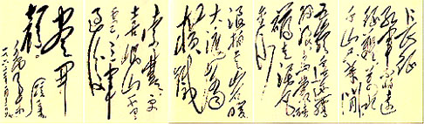
无产阶级领导的，是指新民主主义文化由无产阶级文化思想即共产主义思想领导的，也就是说，新民主主义文化中居于指导地位的是共产主义的思想。
民族的，强调的是文化的民族形式。
《毛泽东思想和中国特色社会主义理论体系概论》第二章新民主主义革命理论

Slide 61
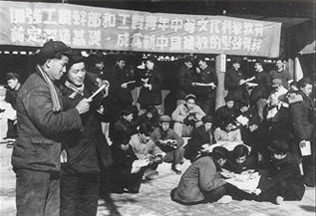
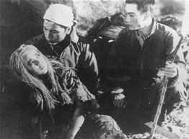
科学的，强调的是科学的内容。
工农干部学习科学文化
大众的，强调的是大众的方向。
人民大众喜爱的歌剧《白毛女》剧照
《毛泽东思想和中国特色社会主义理论体系概论》第二章新民主主义革命理论

Slide 62
第三节 新民主主义革命的道路和基本经验
一、新民主主义革命的道路
二、新民主主义革命的三大法宝
三、新民主主义革命理论的意义
《毛泽东思想和中国特色社会主义理论体系概论》第二章新民主主义革命理论

Slide 63
农村包围城市，武装夺取政权的革命道路理论，是毛泽东思想极其重要的组成部分，也是毛泽东思想中最有特色、最具创新性的部分之一。它是毛泽东思想形成的主要标志。
《毛泽东思想和中国特色社会主义理论体系概论》第二章新民主主义革命理论

Slide 64
1、党对中国革命道路的艰难探索
党成立初期，首先把工作重心放在城市，其主要精力放在工人运动、合法斗争上领导。
大革命时期，开始懂得武装斗争的重要，但重视不足。
《毛泽东思想和中国特色社会主义理论体系概论》第二章新民主主义革命理论

Slide 65
从大革命失败的教训中，中国共产党认识到武装斗争的极端重要性。同时，党的工作中心开始向农村转移。
秋收起义失败后，毛泽东创建了井冈山革命根据地。1928年——1930年，毛泽东发表《中国的红色政权为什么能够存在？》、《井冈山的斗争》《星星之火，可以燎原》，提出了“工农武装割据”的思想，为农村包围城市道路理论的形成奠定了基础。
《毛泽东思想和中国特色社会主义理论体系概论》第二章新民主主义革命理论

Slide 66
红军长征到达陕北后，毛泽东深入分析了近代中国的国情，论述了中国革命的长期性和不平衡性等特点，进一步丰富了农村包围城市的整体战略思想。
1938年11月，毛泽东在《战争和战略问题》中把经过长期武装斗争，先占乡村，后取城市，最后夺取全国胜利，作为革命道路确立下来。
《毛泽东思想和中国特色社会主义理论体系概论》第二章新民主主义革命理论

Slide 67
2、农村包围城市、武装夺取政权道路的依据及其内容
革命的主要形式不是长期的合法斗争而是长期武装斗争，是以革命的武装消灭反革命的武装。
革命的主力军不是工人阶级而是农民阶级，革命的主要内容是进行土地革命解决农民的土地问题。
革命的重心不是城市而是农村，是先占农村后取城市，最后取得全国胜利。
《毛泽东思想和中国特色社会主义理论体系概论》第二章新民主主义革命理论

Slide 68
根本原因：近代中国是一个政治、经济、文化发展极不平衡的半殖民地半封建的大国。
群众基础：大革命的洗礼、曾经有过高涨的革命群众运动。
客观条件：中国革命的形势是在向前发展。
主观原因和条件：相当力量正式红军的存在和党的领导及其正确的政策。
《毛泽东思想和中国特色社会主义理论体系概论》第二章新民主主义革命理论

Slide 69

主要内容——“工农武装割据”
主要形式
武装斗争
中国
共产党
土地革命
基本
内容
根据地建设
战略阵地
土地革命、武装斗争、根据地建设三者之间的关系
《毛泽东思想和中国特色社会主义理论体系概论》第二章新民主主义革命理论

Slide 70
案例分析
1、乡村是统治阶级的四肢，城市才是他们的头脑与心腹，单只斩断了他的四肢，而没有斩断他的头脑，炸裂他的心腹，还不能制他的最后的死命。
——李立三：《新的革命高潮前面的诸问题》（1930年6月）
《毛泽东思想和中国特色社会主义理论体系概论》第二章新民主主义革命理论

Slide 71
2、不要城市就是否认共产党是无产阶级政党，就是否认无产阶级对农民的领导，结果共产党只有变成小资产阶级农民党。（你们）在斗争的布置上有用乡村包围城市的企图，这种倾向是极危险的。
——中共中央致湖北省委信（1929年2月）
《毛泽东思想和中国特色社会主义理论体系概论》第二章新民主主义革命理论

Slide 72
3、（有人）以为中国像西欧各国一样，大城市的经济力量可以统治全国，所以大城市暴动成功以后可以影响小城市及乡村；而在中国，则找不到一个大城市的经济力量能统治全国的。
——中共六届二中全会的政治问题报告（1929年6月）
《毛泽东思想和中国特色社会主义理论体系概论》第二章新民主主义革命理论

Slide 73
4、如果革命的队伍不愿意和帝国主义及其走狗妥协，而要坚持地奋斗下去，如果革命的队伍要准备积蓄和锻炼自己的力量，并避免在力量不够的时候和强大的敌人作决定胜负的战斗，那就必须把落后的农村造成先进的巩固的根据地，造成军事上、政治上、经济上、文化上的伟大的革命阵地，借以反对利用城市进攻农村区域的凶恶敌人，借以在长期战斗中逐步地争取革命的全部胜利。
——毛泽东：《中国革命和中国共产党》（1939年12月）
《毛泽东思想和中国特色社会主义理论体系概论》第二章新民主主义革命理论

Slide 74
案例讨论
请分析材料中的不同观点及其分歧的实质，并思考中国为什么选择“农村包围城市”的这一革命新道路。
《毛泽东思想和中国特色社会主义理论体系概论》第二章新民主主义革命理论

Slide 75
3、中国革命道路理论的意义
中国革命道路的理论不是照抄照搬俄国十月革命的经验，而是从中国的实际出发，独创性地发展了马克思列宁主义关于革命的理论。它是以毛泽东为主要代表的中国共产党人运用马克思主义的立场、观点和方法分析、研究和解决中国革命具体问题的光辉典范，对于推进马克思主义中国化具有重要的方法论意义。
《毛泽东思想和中国特色社会主义理论体系概论》第二章新民主主义革命理论

Slide 76
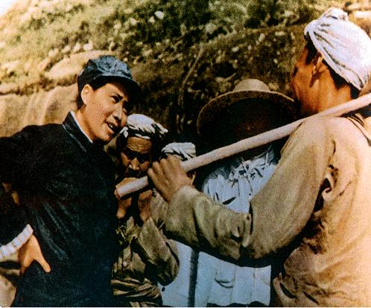
“马克思、列宁从来没有说过农村包围城市、这个原理在当时世界上还是没有的。但是毛泽东同志根据中国的具体条件指明了革命的具体道路。”
——邓小平
《毛泽东思想和中国特色社会主义理论体系概论》第二章新民主主义革命理论

Slide 77
二、新民主主义革命的三大法宝
1939年10月，毛泽东在《〈共产党人〉发刊词》一文中，系统阐述了新民主主义革命的三大法宝：统一战线、武装斗争、党的建设。
统一战线——中国革命的重要策略
武装斗争——中国革命的主要形式
党的建设——党是革命的领导主体
《毛泽东思想和中国特色社会主义理论体系概论》第二章新民主主义革命理论

Slide 78
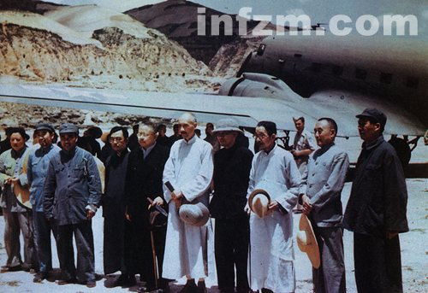
1、统一战线
（1）建立统一战线的必要性
首先是由中国半殖民地半封建社会的阶级状况所决定的。
其次是由中国革命的长期性、残酷性及其发展的不平衡性所决定的。
1945年7月，毛泽东等到机场迎接来延安访问的国民参政会参政员黄炎培等一行六人。
《毛泽东思想和中国特色社会主义理论体系概论》第二章新民主主义革命理论

Slide 79
（2）建立统一战线的可能性
在半殖民地半封建的中国社会，诸多矛盾交织在一起，客观上为无产阶级及其政党利用这些矛盾建立和发展统一战线提供了可能性。
《毛泽东思想和中国特色社会主义理论体系概论》第二章新民主主义革命理论

Slide 80
（3）建立统一战线的基本原则与基本经验
必须处理好统一战线中两个联盟的关系。
坚持独立自主原则，实现无产阶级及其政党对统一战线的领导权。
在同资产阶级的联盟中必须实行又联合又斗争的政策。
《毛泽东思想和中国特色社会主义理论体系概论》第二章新民主主义革命理论

Slide 81
2、武装斗争
中国武装斗争实质上是党领导下的农民斗争。武装斗争是中国革命的特点和优点之一。在半殖民地半封建的旧中国，帝国主义和封建主义总是凭借着反革命暴力对革命人民实行残暴的镇压。无产阶级和广大人民群众无议会可以利用，无组织工人举行罢工的合法权利。革命人民只有武装起来，以武装的革命反对武装的反革命。
《毛泽东思想和中国特色社会主义理论体系概论》第二章新民主主义革命理论

Slide 82
坚持武装斗争必须建立一支人民军队，没有一支人民的军队，便没有人民的一切，就不可能有人民的解放和国家的独立。
毛泽东指出：“在中国，离开了武装斗争，就没有无产阶级的地位，就没有人民的地位，就没有共产党的地位，就没有革命的胜利。”
《毛泽东思想和中国特色社会主义理论体系概论》第二章新民主主义革命理论

Slide 83
由于中国革命战争长期处于敌强我弱的特殊历史条件下，面对无论在数量上还是装备上都占绝对优势的强大敌人，以毛泽东为主要代表的中国共产党人在加强人民军队建设的同时，在深入研究中国革命战争的特点和规律的基础上，形成了一整套以少胜多、以弱胜强的人民战争的理论和一系列的战略战术原则。
《毛泽东思想和中国特色社会主义理论体系概论》第二章新民主主义革命理论

Slide 84
3、党的建设
中国共产党要领导革命取得胜利，必须不断加强党的思想建设、组织建设和作风建设。
党在领导新民主主义革命过程中，把党的建设作为一项“伟大的工程”，逐步形成了理论和实践相结合的作风、和人民群众紧密地联系在一起的作风以及自我批评的作风，这是中国共产党区别于其他任何政党的显著标志。
《毛泽东思想和中国特色社会主义理论体系概论》第二章新民主主义革命理论

Slide 85
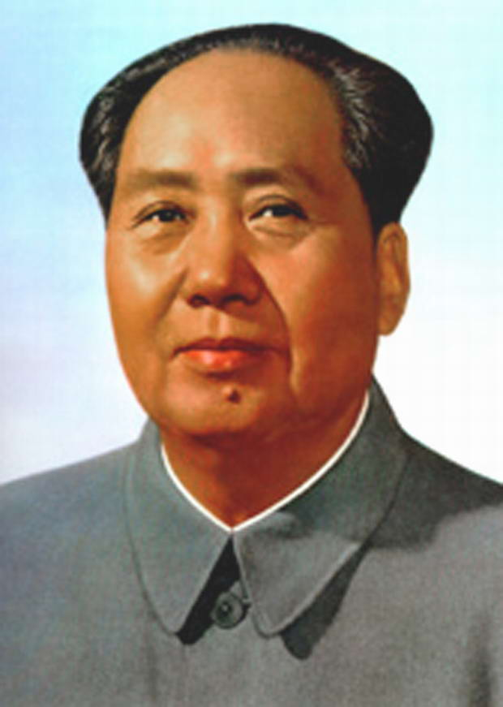
新民主主义革命的基本经验：
“一个有纪律的，有马克思列宁主义的理论武装的，采取自我批评方法的，联系人民群众的党。一个由这样的党领导的军队。一个由这样的党领导的各革命阶级各革命派别的统一战线。这三件是我们战胜敌人的主要武器。这些都是我们区别于前人的。依靠这三件，使我们取得了基本的胜利。”
——毛泽东
《毛泽东思想和中国特色社会主义理论体系概论》第二章新民主主义革命理论

Slide 86
三大法宝之间的关系
统一战线和武装斗争，是中国革命的两个基本特点，是战胜敌人的两个基本武器。统一战线是实行武装斗争的统一战线。而党的组织，则是掌握统一战线和武装斗争这两个武器以实行对敌冲锋陷阵的英勇战士。
《毛泽东思想和中国特色社会主义理论体系概论》第二章新民主主义革命理论

Slide 87
三、新民主主义革命理论的意义
1、理论意义
（1）产生了马克思主义中国化的重要成果——毛泽东思想。
（2）中国革命中的理论创造丰富发展了马克思主义的理论宝库。
（3）马克思主义理论必须同各国革命的具体实践相结合。
《毛泽东思想和中国特色社会主义理论体系概论》第二章新民主主义革命理论

Slide 88
2、实践意义
（1）在一个世界人口最多的大国开辟了实现社会主义的具体道路。
（2）实现了中国现代历史上的第二次巨变，完成了中国人民第一个历史任务。
（3）为殖民地半殖民地国家人民进行革命提供了范例和经验。
《毛泽东思想和中国特色社会主义理论体系概论》第二章新民主主义革命理论

Slide 89
3、世界意义
中国新民主主义革命的伟大胜利，是20世纪继俄国十月社会主义革命以后改变世界面貌的伟大历史事件，有利地鼓舞和推动了世界上被压迫民族和被压迫人民反抗帝国主义、殖民主义的斗争，极大地增强了他们反抗帝国主义斗争的信心，有力地支持了世界人民反对帝国主义地斗争，增强了世界人民争取世界和平地力量。
《毛泽东思想和中国特色社会主义理论体系概论》第二章新民主主义革命理论

Slide 90
教学思考
1、如何理解中国革命实践与新民主主义革命理论之间的关系？
2、如何认识以毛泽东为主要代表的中国共产党人为开辟农村包围城市、武装夺取政权道路作出的巨大贡献？
3、如何理解新民主主义革命三大法宝及其相互关系？
《毛泽东思想和中国特色社会主义理论体系概论》第二章新民主主义革命理论

Slide 91
推荐书目
1、毛泽东：《星星之火，可以燎原》（1930年1月5日），《毛泽东选集》第1卷，人民出版社1991年版。
2、毛泽东：《中国革命战争的战略问题》（1936年12月），《毛泽东选集》第1卷，人民出版社1991年版。
3、毛泽东：《论持久战》（1938年5月），《毛泽东选集》第2卷，人民出版社1991年版。
《毛泽东思想和中国特色社会主义理论体系概论》第二章新民主主义革命理论

Slide 92
4、毛泽东：《中国革命和中国共产党》（1939年12月），《毛泽东选集》第2卷，人民出版社1991年版。
5、毛泽东：《<共产党人>发刊词》（1939年10月4日），《毛泽东选集》第2卷，人民出版社1991年版。
6、毛泽东：《新民主主义论》（1940年1月），《毛泽东选集》第2卷，人民出版社1991年版。
7、毛泽东：《论人民民主专政》（1949年6月30日），《毛泽东选集》第4卷，人民出版社1991年版。
《毛泽东思想和中国特色社会主义理论体系概论》第二章新民主主义革命理论

